Slide 1

LĨNH VỰC: PHÁT TRIỂN NHẬN THỨC
Đếm đến 6, nhận biết chữ số 6

Slide 2
Ôn số lượng 5

Slide 3

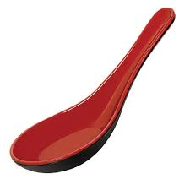
2
5
4
3

Slide 4
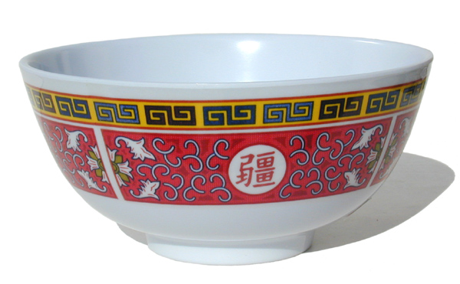
2
4
5
3

Slide 5
Đếm đến 6, nhận biết chữ số 6

Slide 6

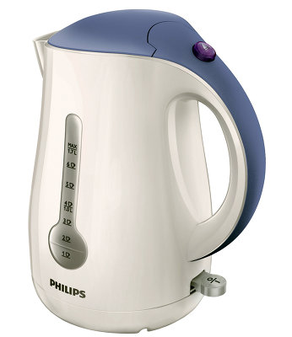
4
5
6

Slide 7
6

Slide 8

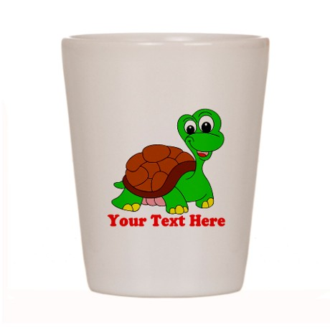
6
5
4

Slide 9
Luyện tập

Slide 10

Trò chơi về đúng nhà

Slide 11


Trò chơi nối hình đúng số tương ứng

Slide 12

Trò chơi kết bạn

Slide 13

BÀI HỌC KẾT THÚC !
CHÚC CÁC CÔ SỨC KHỎE, THÀNH ĐẠT !

